Slide 1
Scenario: Brand
Kategori:
Lokaler

Slide 2
Instruktion
Välj ett lämpligt scenario från FSPOS scenariobank baserat på er verksamhet samt de förmågor som ni avser öva eller testa. Kom ihåg att framtagna scenarier är generella och att egna antaganden behöver göras. I varje inspel kommer det finnas tomma fält som möjliggör anpassning av scenariot. Det är även ni själva som avgör vilka förmågor som ska ingå i övningen eller testet.
Scenariot kommer att presenteras stegvis genom att först presentera en bakgrund, följt av två inspel som driver händelseutvecklingen framåt.
Utifrån scenariot samt efterföljande förslag på frågeställningar är det er uppgift att öva eller testa er förmåga att hantera situationen, detta med stöd av framtagna kontinuitets- och/eller krisplaner samt övriga planer.
Vem eller vilka som ska ingå i övningen eller testet beror på vilka förmågor som avses övas eller testas (inom verksamhet, it eller hos era leverantörer).
Deltagarna ska i god tid innan genomförandet ha informerats om övningen eller testet, samt vad som förväntas av dem.
Beräknad tidsåtgång för genomförandet är ca 2-4 timmar.
Avsätt även god tid för reflektion och diskussion.
För mer information om hur övningar eller tester genomförs, se FSPOS vägledning för kontinuitetshantering eller FSPOS 6 steg till bättre övningar – Metodstöd och praktiska tips vid planering, på www.fspos.se.
ÖVNINGSMATERIAL

Slide 3
Innan vi börjar - följande scenariojusteringar kan behöva övervägas
Vilken tid på dygnet, dag i vecka eller tid på året kommer scenariot att orsaka störst tänkbar påverkan/skada?
Hur länge kommer händelsen att pågå: en timme, en dag, en vecka, flera månader?
Vilka kritiska resurser kan vara drabbade?
Flera delar av er verksamhet kommer sannolikt att drabbas samtidigt av händelsen – hur hanteras händelsen hos andra delar av verksamheten?
Bör även kritiska leverantörer eller andra samverkansparter ingå? Behöver scenariot i så fall justeras?
ÖVNINGSMATERIAL

Slide 4
Bakgrund

Slide 5
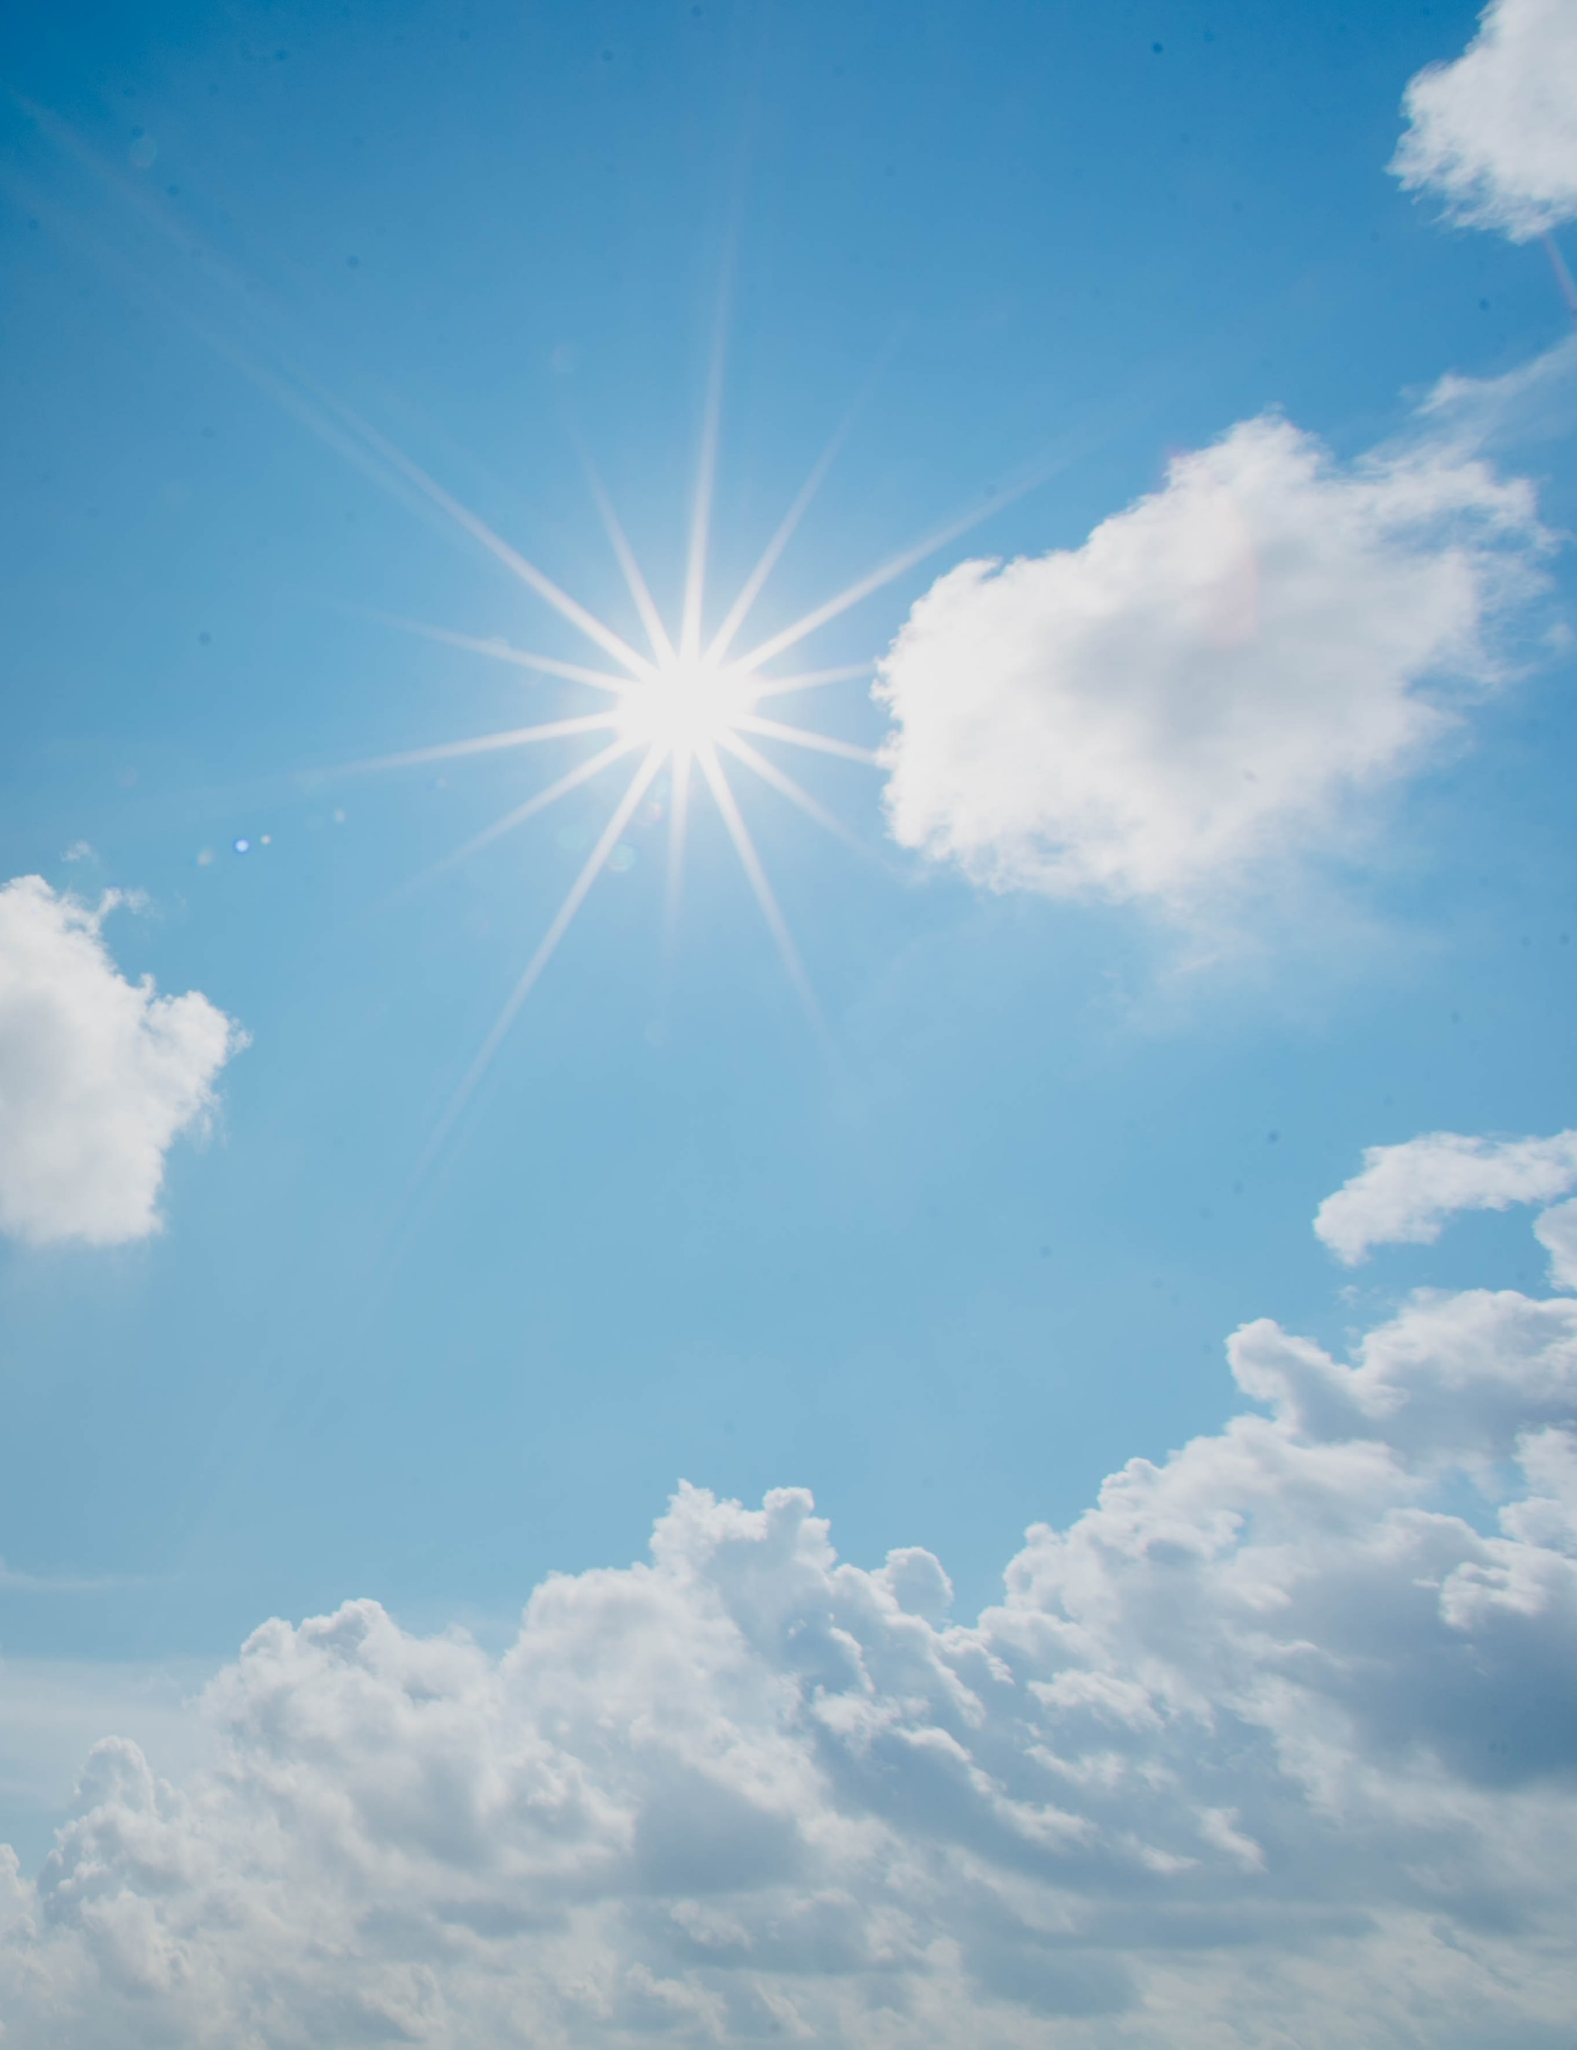
Bakgrund
Hela Sverige har under en längre tid upplevt rekordvarmt väder på grund av en varmfront från södra Europa som rört sig in mot landet.
Det varmaste dygnet uppmättes till 43 grader i södra Sverige.
Det extrema vädret har lett till en utbredd torka som gjort att yt- och grundvattennivåerna nått mycket låga nivåer.
Situationen anses ansträngd i flera län och ett antal mindre gräsbränder har brutit ut som följd.
Bevattnings- och eldningsförbud råder i många kommuner på grund av den höga brandrisken.
SMHI går ut med en varning om mycket höga temperaturer i hela ert län.
ÖVNINGSMATERIAL

Slide 6
Inspel 1

Slide 7
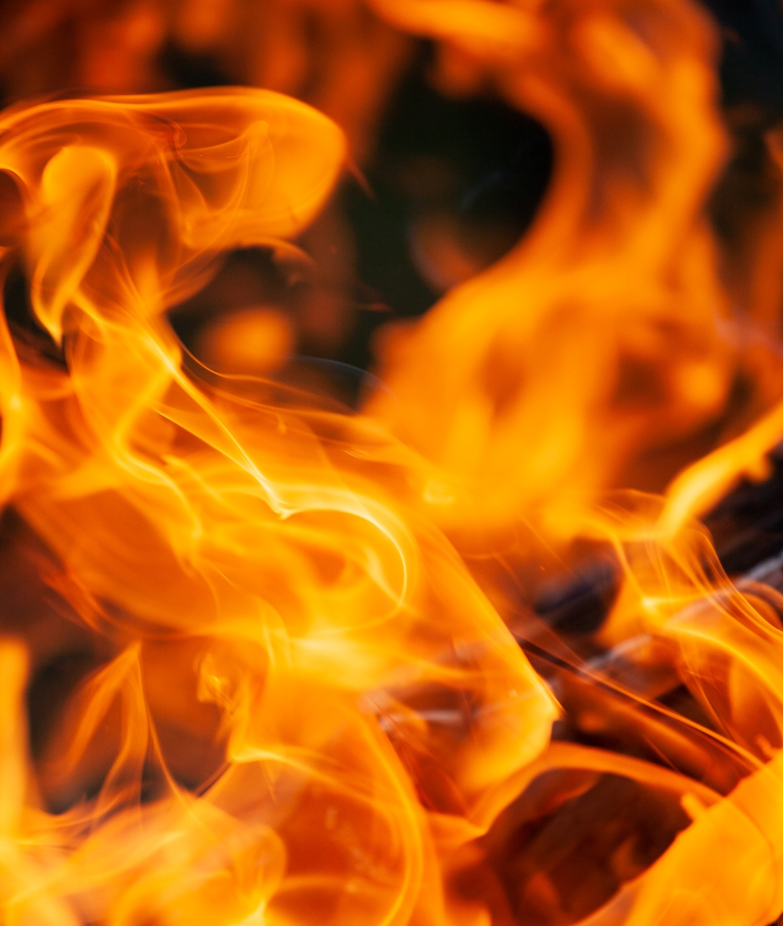
Inspel 1
Klockan är [xx:xx] den [datum].
Samtal inkommer från en anställd som meddelar att en kraftig brand utbrutit i ert [kontor/anläggning/lokal] i [område].
Branden har orsakat en kraftig rökutveckling.
Räddningstjänsten är larmade och på väg till platsen.
Orsaken till branden är fortfarande oklar.
På sociala medier sprids redan uppgifter om att branden ska ha varit anlagd.
Media vänder sig till er för en kommentar.
ÖVNINGSMATERIAL

Slide 8
Förslag på frågeställningar att använda som stöd
Vilka är era omedelbara åtgärder?
Vilka konsekvenser innebär händelsen för er? På kort och lång sikt?
Vilka delar av verksamheten är drabbade?
Vilken personal behöver aktiveras?
Vilka typer av planer och/eller kontinuitetslösningar (reservrutin och återställningsrutiner) kan tänkas behöva aktiveras i hanteringen?
Vad är era prioriteringar just nu?
Vad, och hur kommunicerar ni (internt/externt)?
Finns det några samverkansbehov; kring vad, med vem och hur?
ÖVNINGSMATERIAL

Slide 9
Inspel 2

Slide 10
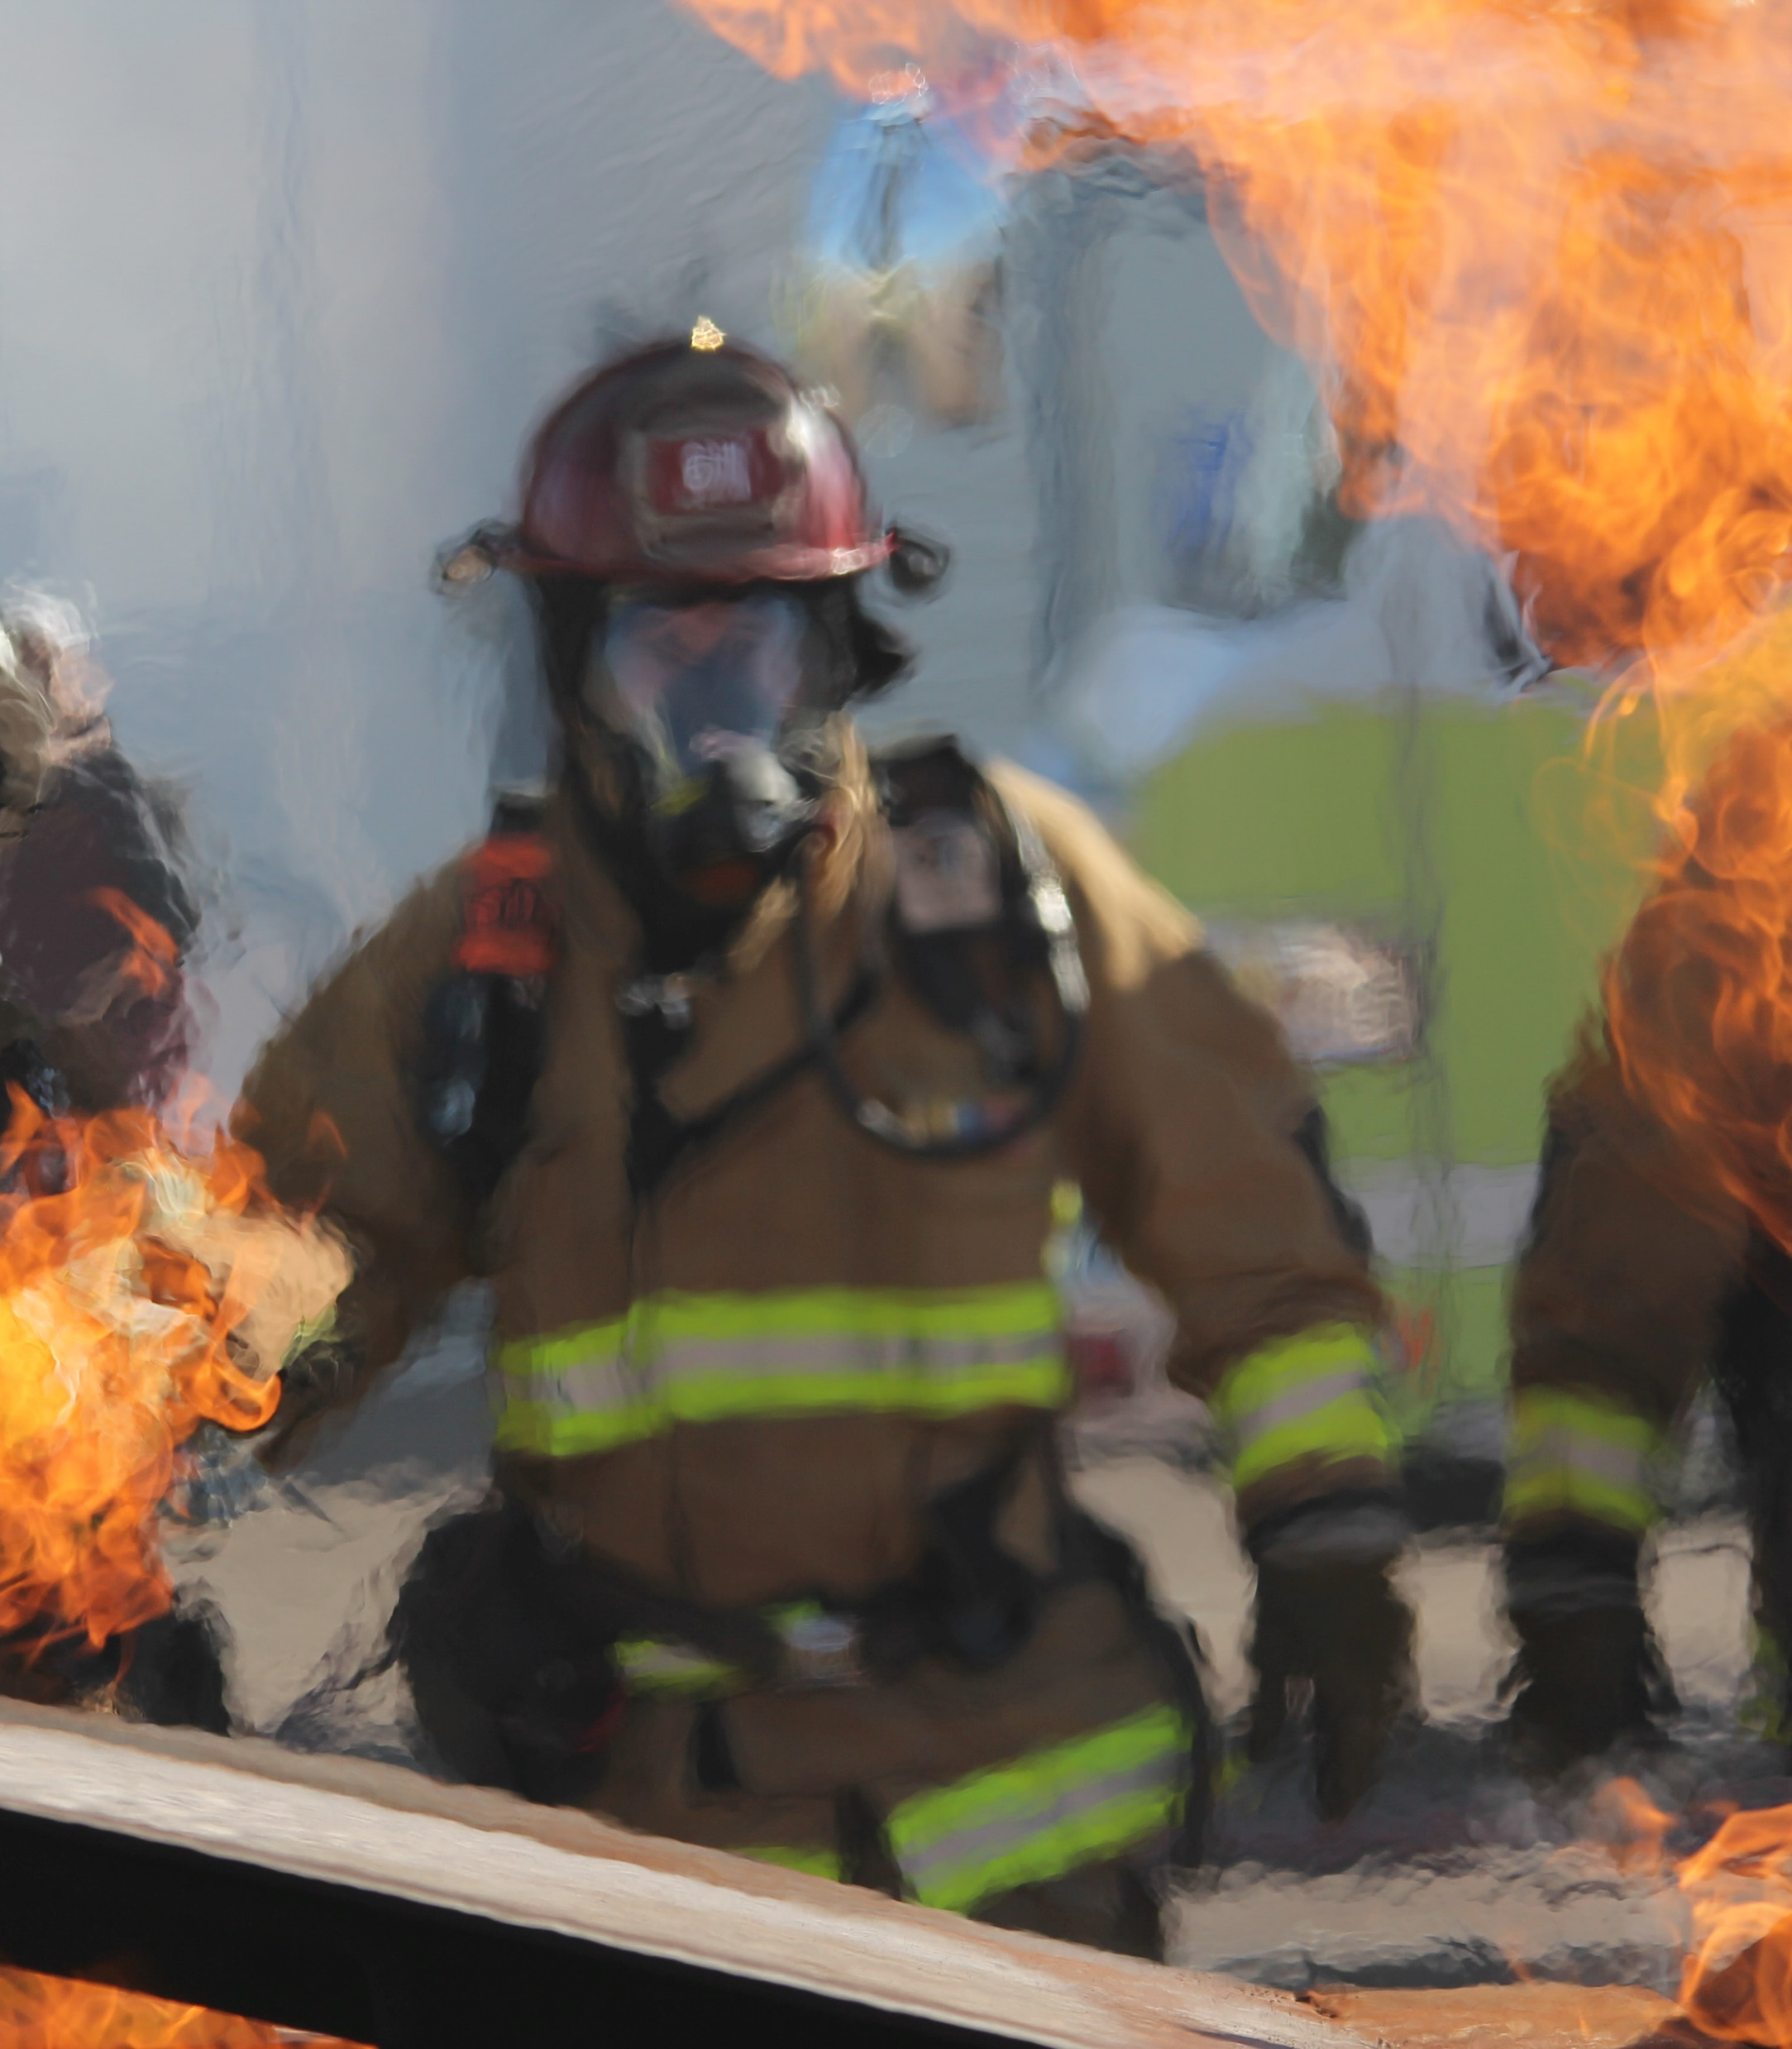
Inspel 2
Klockan är [xx:xx] den [datum].
Räddningstjänsten bekräftar att det brunnit på ert [kontor/anläggning/lokal] men att branden nu är släckt.
Ingen person har kommit till skada under branden, däremot ska branden orsakat stora materiella skador på fastigheten.
Ert [kontor/anläggning/lokal] är avspärrat för vidare undersökning.
Efter en första undersökning av de materiella skadorna konstateras att ert [kontor/anläggning/lokal] kommer vara otillgängligt under [x dagar/veckor/månader]. Även [kritisk resurs] har totalförstörts under branden.
Inga bevis på att branden ska ha varit anlagd har påträffats.
Istället misstänks branden ha startat efter att en brandfarlig vätska glömts kvar under en pågående renovering. Vätska ska sedan ha självantänt på grund av det varma vädret.
Räddningstjänsten riktar kritik mot brandskyddet i byggnaden och menar att flera utrymningsvägar varit blockerade.
ÖVNINGSMATERIAL

Slide 11
Förslag på frågeställningar att använda som stöd
Vilka konsekvenser innebär händelseutvecklingen för er?
Vilka delar av verksamheten är fortsatt drabbade?
Vad är era prioriteringar just nu?
Vad, och hur kommunicerar ni (internt/externt)?
Finns det några nya samverkansbehov; kring vad, med vem och hur?
Hur genomförs återställningsarbetet?
Hur genomförs återgången till normalläge?
ÖVNINGSMATERIAL

